Slide 1
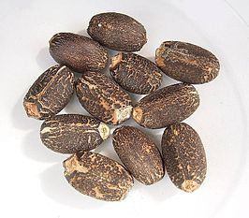
Presentatie Fotosynthese 1
Purgeernoot
Mijnheer Voorbeeld

Slide 2
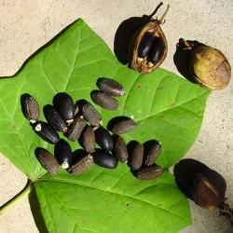
Presentatie Fotosynthese 1
Naam en foto gekozen gewas
C3/C4 of CAM
Omschrijving soort fotosynthese
Relatie fotosynthese en herkomst van deze plant
Gebruik van deze plant in land en tuinbouw
Hoe kun je de fotosynthese van deze plant in de teelt beïnvloeden?

Slide 3
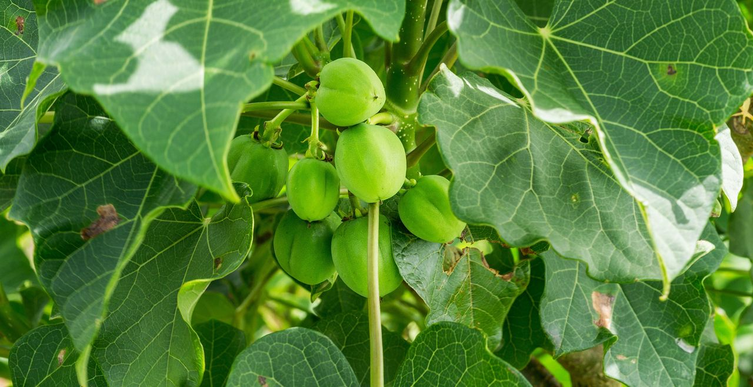
Presentatie Fotosynthese 1
Jatropha curcas purgeernoot

Slide 4
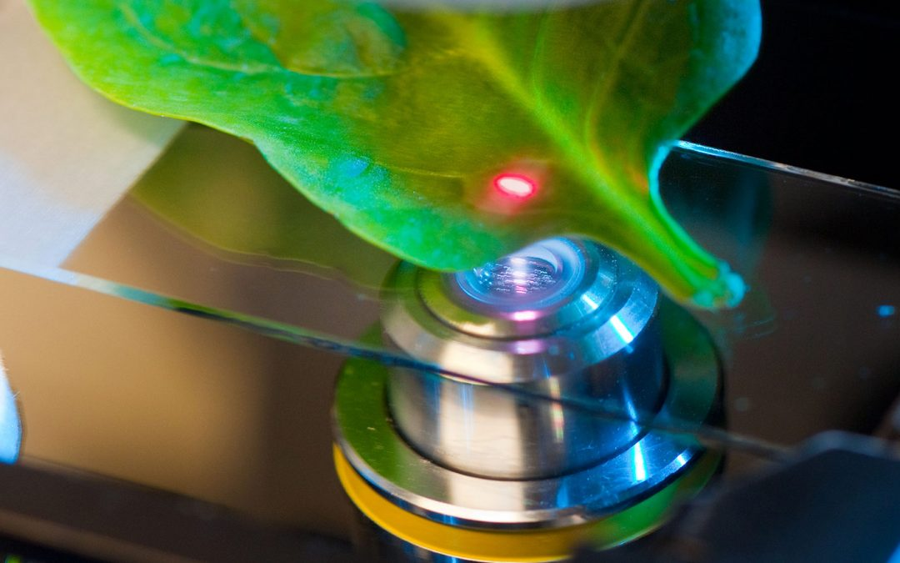
Presentatie Fotosynthese 1
Jatropha curcas purgeernoot C3 en CAM
Fotosynthese C3 is een vorm van biosynthese waarbij lichtenergie wordt gebruikt om koolstofdioxide om te zetten in koolhydraten, zoals glucose. Hier komt zuurstof bij vrij.
Bij woestijnplanten met CAM-fotosynthese, veelal succulenten, kan kooldioxide 's nachts worden vastgelegd in malaat of isocitraat en deze verbindingen kunnen dan overdag met behulp van lichtenergie verder worden verwerkt zonder dat de huidmondjes open staan.

Slide 5
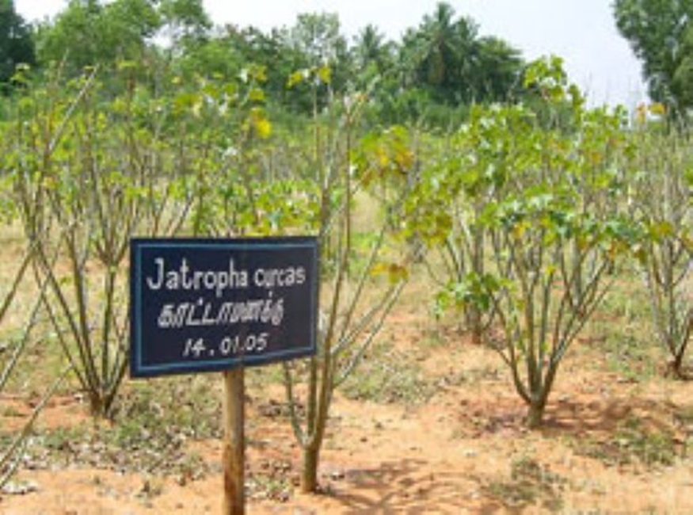
Presentatie Fotosynthese 1
C3 C4 CAM
Jatropha heeft een bijzonder kenmerken voor het omgaan met waterstress.
Er wordt gedacht dat C3- / CAM-fotosynthese in sappige stengels (wateropslag), met bladeren verschuiven van C3-metabolisme naar meer waterefficiëntie CAM in droge tijden.

Slide 6
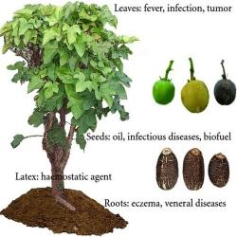
Presentatie Fotosynthese 1
Gebruik land en tuinbouw

Slide 7
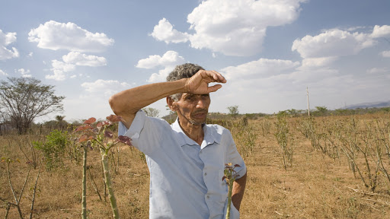
Presentatie Fotosynthese 1
Relatie fotosynthese met herkomst
De Purgeernoot of Schijtnoot (Jatropha curcas) is een giftige struik die behoort tot de familie van de wolfsmelkachtigen (Euphorbiaceae). De zaden van de plant leveren jatropha-olie, die als biobrandstof gebruikt kan worden.
Jatropha curcas is van oorsprong afkomstig uit Midden-Amerika. De plant wordt echter in andere gebieden met een (sub-)tropisch klimaat aangeplant. Dit aanplanten gebeurt in delen van Afrika, India en Midden-Amerika. De plant groeit goed op arme grond, wat het aanplanten in veel gebieden mogelijk maakt.

Slide 8
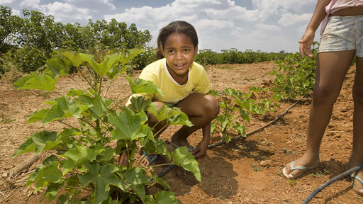
Presentatie Fotosynthese 1
Beïnvloeden fotosynthese

Slide 9
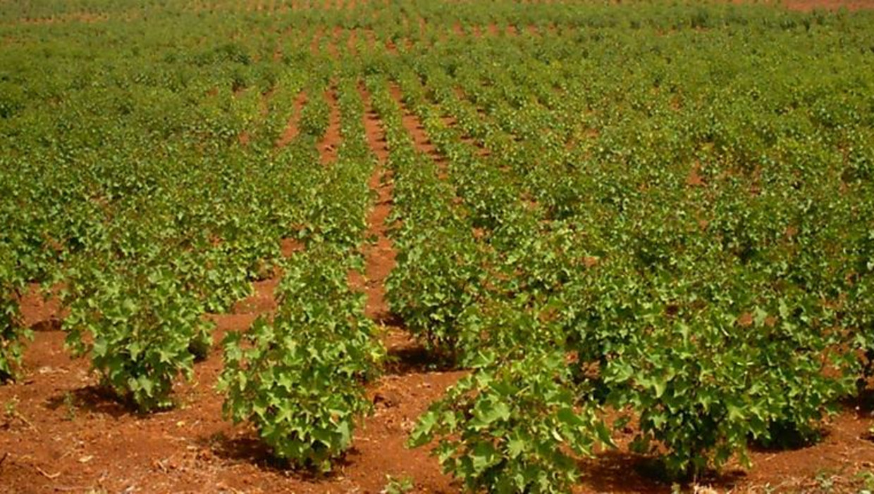
Presentatie Fotosynthese 1
Vragen?

